Slide 1


Slide 2






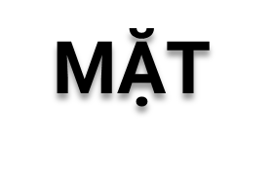


1.
2.
3.

Slide 3

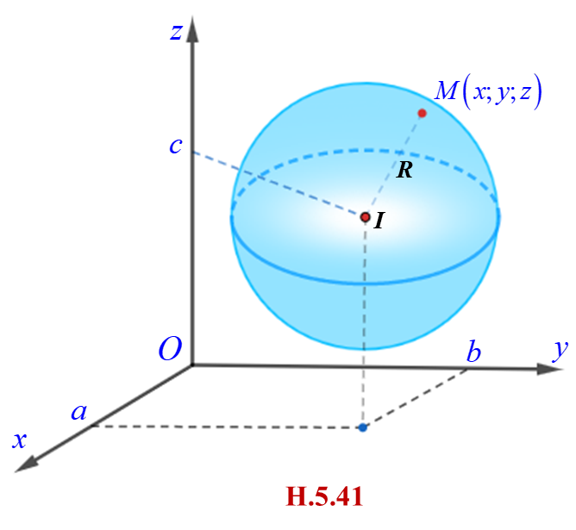


Mặt cầu tâm I bán kính R (R > 0) là tập các điểm trong không gian cách I một khoảng R.
Điểm M nằm trên mặt cầu (S) nếu IM = R.
Điểm M nằm trong mặt cầu (S) nếu IM < R.
Điểm M nằm ngoài mặt cầu (S) nếu IM > R.
Trong không gian Oxyz, cho mặt cầu (S) tâm I(a; b; c) bán kính R (H.5.41). Khi đó, một điểm M(x, y, z) thuộc mặt cầu (S) khi và chỉ khi toạ độ của nó thoả mãn điều kiện gì?

Slide 4

Trong không gian Oxyz, cho mặt cầu (S) tâm I(a; b; c) bán kính R có phương trình
+ M(x, y, z) nằm trong mặt cầu (S) nếu
+ M(x, y, z) nằm ngoài mặt cầu (S) nếu
+ M(x, y, z) nằm trên mặt cầu (S) nếu

Slide 5


VD:1
Trong không gian Oxyz, cho mặt cầu (S) có phương trình
a) Xác định tâm và bán kính của (S).
b) Hỏi điểm M(2; 0; 1), N(-1,1,0) nằm trong, nằm ngoài hay thuộc mặt cầu (S)?
Tâm của mặt cầu là bán kính của mặt cầu
nên điểm M nằm ngoài mặt cầu.
nên điểm N thuộc mặt cầu.

Slide 6



Trong không gian Oxyz, viết phương trình mặt cầu (S) trong các trường hợp sau:
VD:2
a) Tâm , bán kính
b) Đường kính AB, với A(1; -1; 2) và B(2; -3; -1).
b) Đoạn thẳng AB có trung điểm là
Mặt cầu (S) có tâm J và bán kính có phương trình

Slide 7

Với a, b, c, d
là phương trình mặt cầu (S) khi và chỉ khi
Khi đó, (S) có tâm I(a; b; c) và bán kính

Slide 8




Trong không gian Oxyz, mặt cầu (S) có phương trình:
Xác định tâm, tính bán kính của (S).
Ta có
nên mặt cầu có tâm là
bán kính

Slide 9
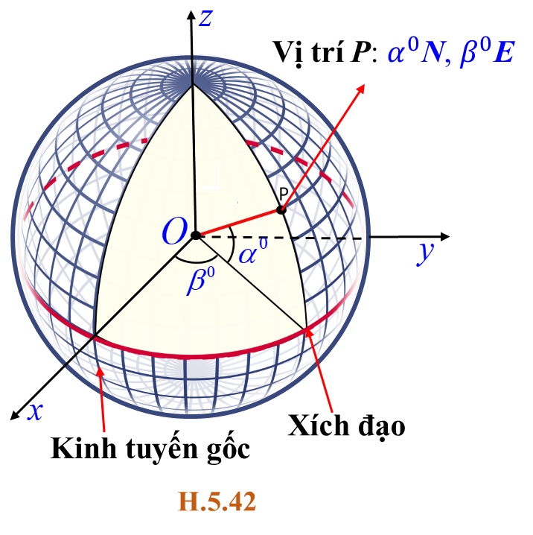
Trong mô hình toán học, bề mặt Trái Đất là mặt cầu bán kính 6371 km. Mỗi kinh tuyến là một nửa đường tròn có đường kính là trục của Trái Đất.
Mặt phẳng chứa kinh tuyến gốc chia Trái Đất làm hai nửa là bán cầu Đông và bán cầu Tây, nước ta nằm ở bán cầu Đông. Kinh độ của một điểm P trên bề mặt Trái Đất là số đo của góc nhị diện có hai mặt tương ứng chứa kinh tuyến gốc và kinh tuyến (H.5.42)
Trong bài học này, ta xét Trái Đất trong không
gian Oxyz như (H.5.42). Như vậy, bề mặt Trái
Đất có phương trình: x² + y² + z² = 1.
Nếu biết vĩ độ và kinh độ của một vị trí trên mặt đất thì toạ độ của nó trong không gian cũng dễ dàng được xác định và ngược lại.

Slide 10
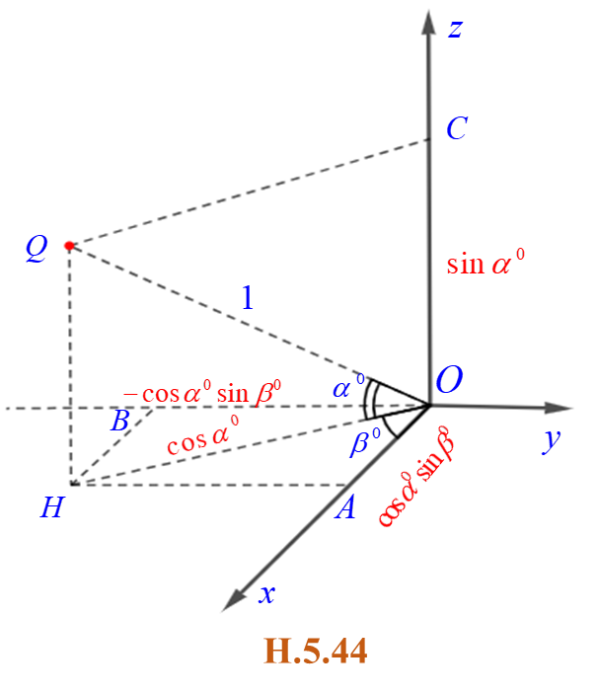
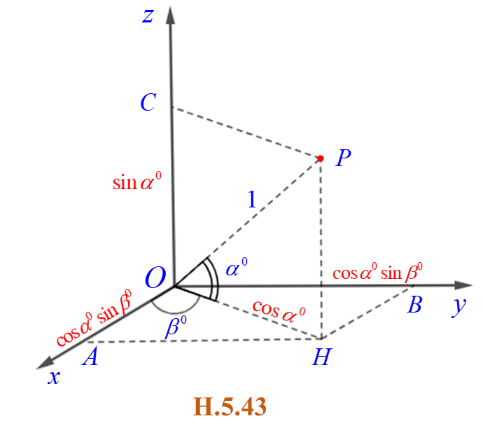
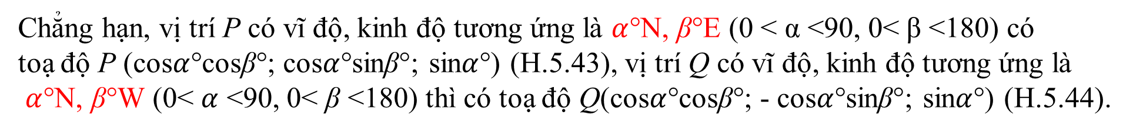
Chẳng hạn, vị trí P có vĩ độ, kinh độ tương ứng là $α$°N, β°E (0 < α <90, 0< β <180) có
toạ độ P (cos$α$°cosβ°; cos$α$°sinβ°; sin$α$°) (H.5.43), vị trí Q có vĩ độ, kinh độ tương ứng là
$α$°N, β°W (0< $α$ <90, 0< β <180) thì có toạ độ Q(cos$α$°cosβ°; - cos$α$°sinβ°; sin$α$°) (H.5.44).

Slide 11


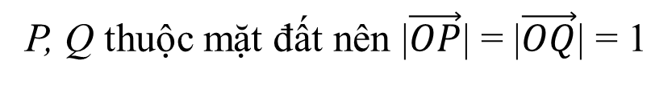
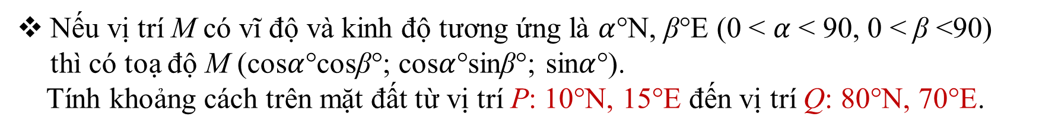
Nếu vị trí M có vĩ độ và kinh độ tương ứng là $α$°N, β°E (0 < $α$ < 90, 0 < β <90) thì có toạ độ M (cos$α$°cosβ°; cos$α$°sinβ°; sin$α$°).
Tính khoảng cách trên mặt đất từ vị trí P: 10°N, 15°E đến vị trí Q: 80°N, 70°E.
Ta có P(cos10°cos15°; cos10°sin15°; sin10°), Q(cos80°cos70°; cos80ºsin70°; sin80°).
$\vec{OP}$ = (cos10°cos15°; cos10°sin15°; sin10°), $\vec{OQ}$ = (cos80°cos70°; cos80°sin70°; sin80°).
P, Q thuộc mặt đất nên |$\vec{OP}$| = |$\vec{OQ}$| = 1
Mặt khác, đường tròn tâm O đi qua P, Q có bán kính 1 và chu vi là 2$π$,
nên cung nhỏ của đường tròn đó có độ dài xấp xỉ bằng
Do 1 đơn vị dài trong không gian Oxyz tương ứng với 6 371 km trên thực tế, nên khoảng
cách trên mặt đất giữa hai vị trí P, Q xấp xỉ bằng 1,2983.6 371 = 8271,4693 (km).

Slide 12


Tính khoảng cách trên mặt đất từ vị trí A là giao giữa kinh tuyến gốc với xích đạo đến vị trí B: 45°N, 30°E.
Ta có
Độ dài cung AB là

Slide 13


Slide 14
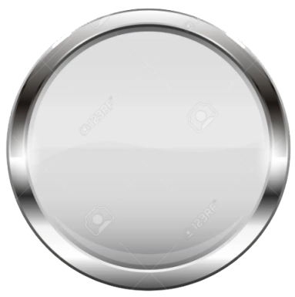

Trong không gian Oxyz,
xác định tâm và bán kính của mặt cầu (S) có phương trình
5.25
5.26
Trong không gian Oxyz,
viết phương trình của mặt cầu (S) có tâm I(-2; 0; 5)
và bán kính R = 2.
Phương trình mặt cầu là

Slide 15
5.27
Trong không gian Oxyz, viết phương trình của mặt cầu (S) có tâm I(0; 3; – 1) và có bán kính bằng khoảng cách từ I đến mặt phẳng (P): 3x + 2y - z = 0.
Bán kính mặt cầu là
Phương trình là
5.28
Trong không gian Oxyz, Trong không gian Oxyz, cho mặt cầu
(S) : x² + y² + z² + 2x - 2y + 8z - 18 = 0. Xác định tâm, tính bán kính của (S).
Tâm của (S) là bán kính của (S) là

Slide 16

Trong không gian Oxyz, phương trình nào trong các phương trình sau là phương trình mặt cầu? Xác định tâm và tính bán kính của mặt cầu đó.
5.29
a) x² + y² + z² - 2x - 5z + 30 = 0 (1);
b) x² + y² + z² - 4x + 2y - 2z = 0 (2);
c) x³ + y + z³ - 2x + 6y – 9z - 10 = 0 (3);
d) x² + y² + z² + 5 = 0 (4).
a) Ta có nên (1) không phải là phương trình mặt cầu.
b) Ta có
Nên (2) là phương trình mặt cầu có tâm bán kính
c) (3) là phương trình bậc 3 nên không phải là phương trình mặt cầu.
d) Ta có nên (4) không phải là phương trình mặt cầu.

Slide 17
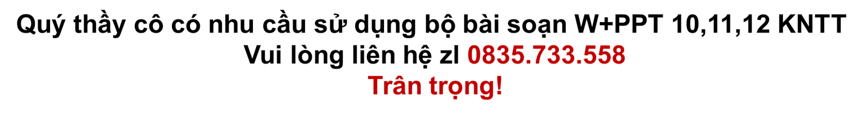
Trong không gian Oxyz, một thiết bị phát sóng đặt tại vị trí A(2; 0; 0). Vùng phủ sóng của thiết bị có bán kính bằng 1. Hỏi vị trí M(2; 1; 1) có thuộc vùng phủ sóng của thiết bị nói trên hay không?
5.30
Vùng phủ sóng là những điểm trong mặt cầu và thuộc mặt cầu có phương trình
Ta thấy nên M nằm ngoài mặt cầu có phương trình trên.
Do đó điểm M nằm ngoài vùng phủ sóng.

